Slide 1

Webová aplikace
IS KP14+
Mgr. Nikola Knopová, DiS.
14. 6. 2016

Slide 2
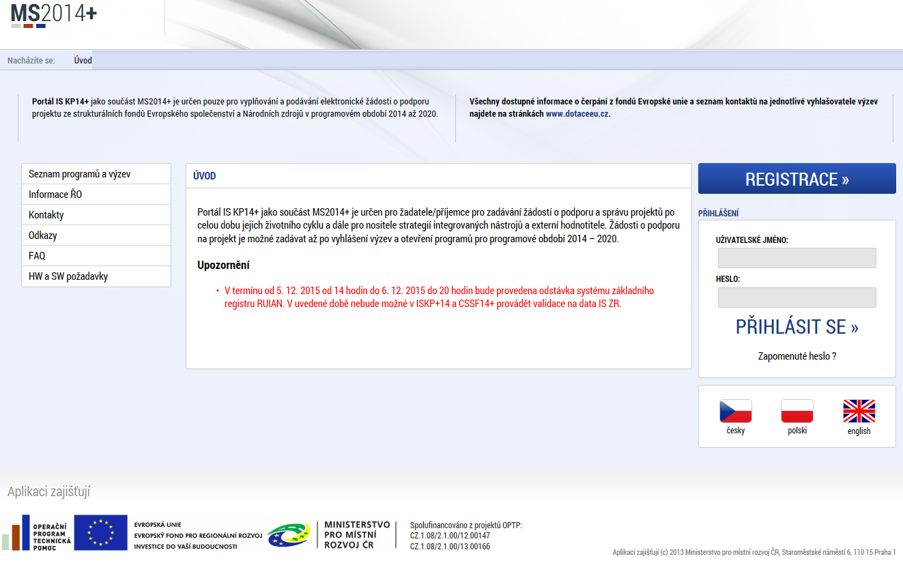
Portál IS KP14+
Webová aplikace pro žadatele o podporu z Evropských strukturálních a investičních fondů (ESIF) v období 2014-2020 - https://mseu.mssf.cz/
Notes:
Systém MS2014+ je napojen na mnoho dalších systémů. Komunikuje s účetním systémem řídícího orgánu, s účetním systémem Ministerstva financí (Viola) i se systémem Auditního orgánu (IS AO).
V MS2014+ probíhá ověřování dat v Registru de minimis a rovněž vkládání dat oprávněnými osobami do Registru de minimis
Systém SFC je systém Evropské komise, která je přes rozhraní MS2014+ a SFC informovaná o aktuálním stavu čerpání OP.
IS ESF14+ – informační systém evropského sociálního fondu – údaje o podpořených osobách na projektech
IS NIMS – systém o nesrovnalostech na projektech
Arachne – kontrola propojených osob, umožňuje rozkrývat vztahy plynoucí z ekonomicky spjatého okolí prověřovaného subjektu v České a Slovenské republice.
IS Cedr III. - centrální registr dotací - informace o poskytnutých účelových dotacích ze státního rozpočtu.
Dotinfo EDS - dokumenty a údaje, které jsou rozhodné pro poskytování dotací a návratných finančních výpomocí
Datový sklad pro MS2014+ - rozhraní pro extrakci a přenos dat, poskytuje jak přehledné statistiky a analýzy ,použitelné pro operativní řízení, tak i velkou většinu výkazů, sestav a přehledů pro potřeby ŘO, NOK a dalších subjektů.

Slide 3
Portál IS KP14+
Prostřednictvím IS KP14+ probíhá podání úloh:
žádost o podporu
žádost o platbu – průběžná, závěrečná
zprávy o realizaci - průběžná, závěrečná (termíny podání ZoR se v IS KP14+ zobrazí po schválení právního aktu, žadatel obdrží depeši s upozorněním na blížící se termín podání)
žádosti o změnu - ze strany příjemce i ze strany Centra (ŘO)
zprávy o udržitelnosti projektu - za každý rok - průběžná, závěrečná
Veškerá komunikace mezi žadatelem a manažerem projektu musí probíhat formou depeší!
Podání všech úloh je pouze elektronické prostřednictvím IS KP14+ !!!

Slide 4
HW a SW požadavky
Pro bezproblémový chod doporučujeme nejnovější verzi prohlížeče Internet Explorer, tj. aktuálně verze 11.
K podepsání úloh je vyžadován kvalifikovaný elektronický podpis. Aby bylo možné úlohy podepsat, je nutné mít na počítači nainstalovanou aplikaci MS Silverlight a balíček TescoSW Elevated TrustTool, který slouží pro přístup k podpisovým certifikátům.
  Certifikát musí být vydaný akreditovaným poskytovatelem certifikačních služeb dle zákona č. 227/2000 Sb., o elektronickém podpisu, v platném znění, tzn. musí být vydaný některou z podporovaných certifikačních autorit (Postsignum, I.CA, eIdentity). Např. služby PostSignum jsou dostupné se službami Czech POINT.
  Certifikát si zajišťují a obnovují uživatelé MS2014+ na vlastní náklady
  u akreditovaného poskytovatele.
  Instalační balíček TescoSW Elevated TrustTool naleznete v MS2014+ na záložce HW a SW požadavky.
Na záložce „FAQ“ (podzáložka „FAQ elektronický podpis“) jsou k dispozici principy práce s certifikáty.

Slide 5
Hlavní změny v IS KP14+
  Žadatel by měl mít vždy přístup do portálu s rolí správce přístupů. Pouze s touto rolí lze přidávat/odebírat další uživatele (čtenář, editor, signatář, zmocněnec).
  K podepisování všech nebo určitých úloh je možné zmocnit jinou osobu plnou mocí, která se nahraje do IS KP14+ na záložku plné moci.
Informace o stavu projektu včetně výsledků hodnocení projektu se žadatel/příjemce dozví pouze přes systém.
Právní akt – Registrace akce a Rozhodnutí o poskytnutí dotace/Registrace akce a Stanovení výdajů na financování akce OSS/Dopis včetně podmínek bude příjemci zpřístupněn taktéž pouze přes systém.

Slide 6
Hlavní změny v IS KP14+
Doporučujeme si v IS KP14+ nastavit notifikace na telefon nebo e-mail, kde budete informováni o události/změně stavu projektu či o případných výzvách
k doplnění/vysvětlení.
Depeše se považuje za doručenou dnem odeslání, nikoli dnem přečtení (možnost notifikace na e-mail či sms).
Přílohy není nutné elektronicky podepisovat. Podepisuje se až kompletní žádost o podporu. Velikost příloh není omezená a všechny přílohy se přikládají pouze elektronicky.
Jednotlivé přílohy se nenahrávají na záložku „Přiložené dokumenty“, ale na různá místa podle oblasti, do které spadají (týká se plných mocí a veřejných zakázek).

Slide 7
Co Vám může pomoci při vyplnění IS KP14+ ?
Specifická pravidla pro žadatele a příjemce k jednotlivým výzvám (příloha č. 1):
  Postup pro podání žádosti o podporu v MS2014+
II. Obecná pravidla pro žadatele a příjemce (přílohy):
  Postup pro zpracování CBA v MS2014+
  Postup zadávání žádosti o změnu v MS2014+
  Postup podání žádosti o přezkum hodnocení v MS2014+
Edukační videa na portálu www.dotaceeu.cz - ke shlédnutí jednotlivé díly: 1. Představujeme IS KP14+, 2. Jak založit žádost, 3. Vyplnění žádosti I, 4. Vyplnění žádosti II, 5. Zprávy o realizace projektu.
Případné chyby v systému zasílat kontaktním osobám Centra v jednotlivých krajích - doložit Print Screen chybové hlášky při kontrole na dané záložce, kde se chyba vyskytuje!

Slide 8
Děkuji za pozornost.
Mgr. Nikola Knopová, DiS.

